Slide 1




Bienvenue au cours de Géoinformatique!
Géoinformatique I (Semaine 1, automne 2024)
Ce cours vous fournira les outils pour aborder les problématiques géoscientifiques qui vous passionnent :
Cartographie (Semaines 1-7) : Principes de base pour représenter des informations spatiales. Élaboration de cartes thématiques.
Programmation en Python (Semaines 1-7) : Automatisation des calculs, visualisations, et traitements de données.
Logiciels SIG (Semaines 9-14) : Acquisition, gestion, traitement, et représentation de données spatiales. Analyse et modélisation des données géographiques. Projets individuels.

Slide 2


Ordinateur portable nécessaire, mais pas de panique pour cette fois!

Slide 3
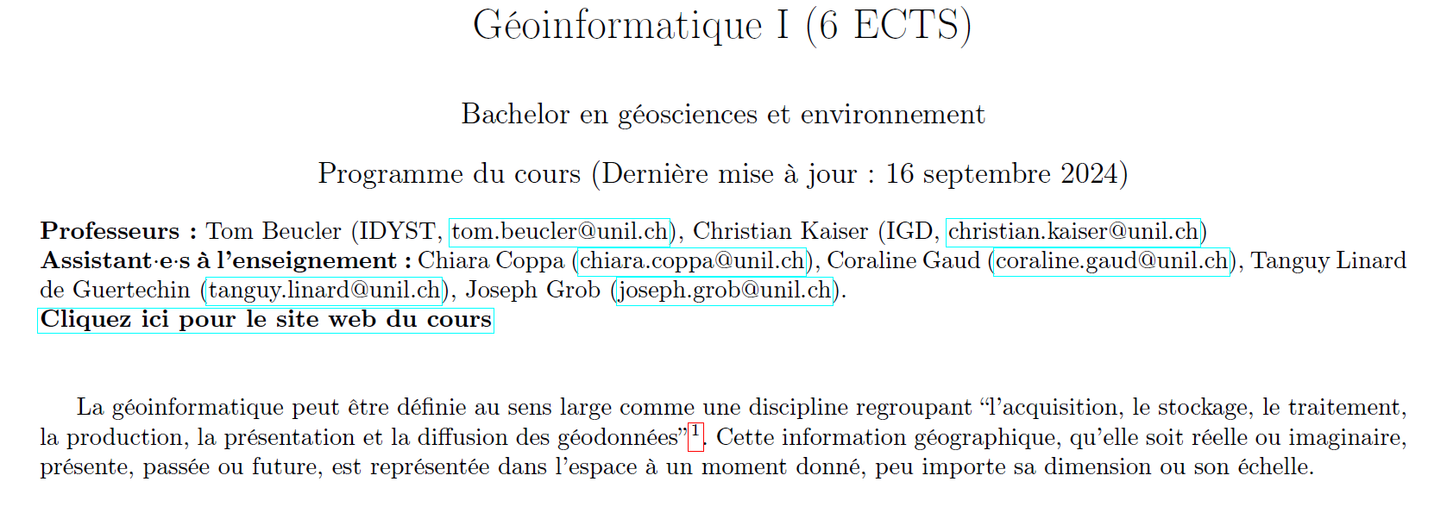
Min 15-30: Présentations, Moodle, et programme du cours
1) Enseignant & Assistant-e-s
2) Ouvrir l’espace Moodle du cours: https://moodle.unil.ch/course/view.php?id=30990
3) Télécharger la dernière version du programme du cours

Slide 4








Physique atmosphérique + IA
Physics-Guided ML
Data-Driven Discovery
Extreme Weather Events Forecasting, Post-Processing, Understanding
Climate Impacts: Downscaling
& Risk
Earth System Modeling
(Parameterization)
Image Sources: Adhithya Sandeep, John Lund, Cal. Dep. Wat. Res.

Slide 5


Tom
(aide en anglais)
Joseph
(aide en anglais, italien, allemand)
Christian
(aide en allemand, anglais)
Tanguy
(aide en anglais)
Chiara (aide en italien)
Coraline
(aide en anglais)

Slide 6
Besoin d’aide ?
Venir en cours, demander aux assistant-e-s
Utiliser le forum Moodle
Pour les absences et exceptions : Email avec justificatif à Christian & Tom
Pour les retours confidentiels : Ian Delaney (ianarburua.delaney@unil.ch)
https://moodle.unil.ch/course/view.php?id=30990

Slide 7
2024_Geoinformatique_I.pdf

Slide 8
Min 30-45: À votre tour!
Ouvrez le “Quiz” sur Moodle
N’hésitez pas à demander de l’aide, par exemple pour la création de votre compte GitHub
Dans Moodle, ouvrez le “Tutoriel”

Slide 9
Min 45-60: Tutoriel
Sur Moodle, ouvrir “Tutoriel”

Slide 10



Min 60-75: Pause/Questions

Slide 11
Min 75-110 : Exercice
Sur Moodle, ouvrir “Exercice”

Slide 12
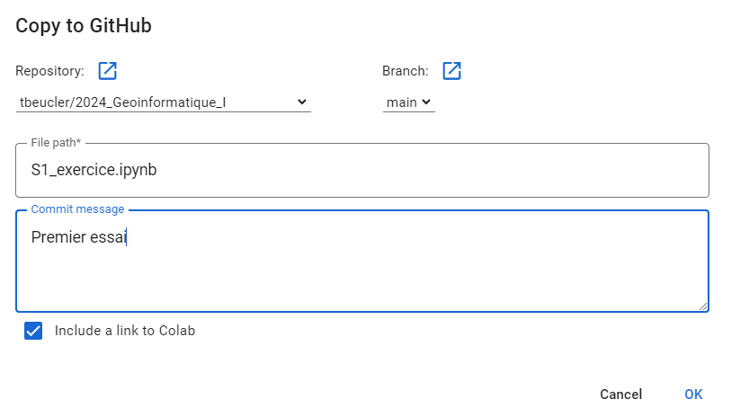
Min 75-110 : Exercice (Tutoriel GitHub dispo.)
Dans Moodle, ouvrez “Exercice”
Cliquez sur “Modifier” → “Effacer toutes les sorties” avant de commencer
Amusez-vous à coder et n’hésitez pas à consulter la documentation Python. Posez-nous vos questions si besoin, on est là pour vous aider 😊
Sauvegardez votre travail régulièrement (“Fichier” → “Enregistrer”)
“Fichier” → “Enregistrer une copie sur GitHub” pour pousser l’exo. fini
“Fork”
S1_Exercice.ipynb
Rédiger le «commit»
Garder la case cochée

Slide 13
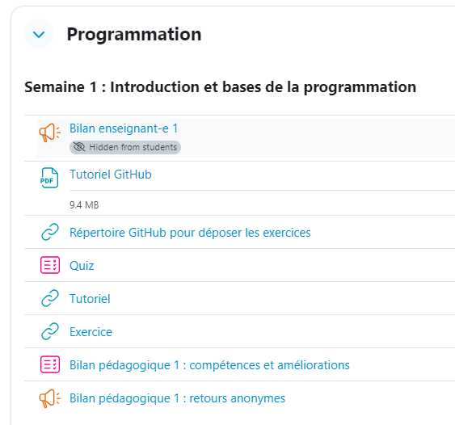
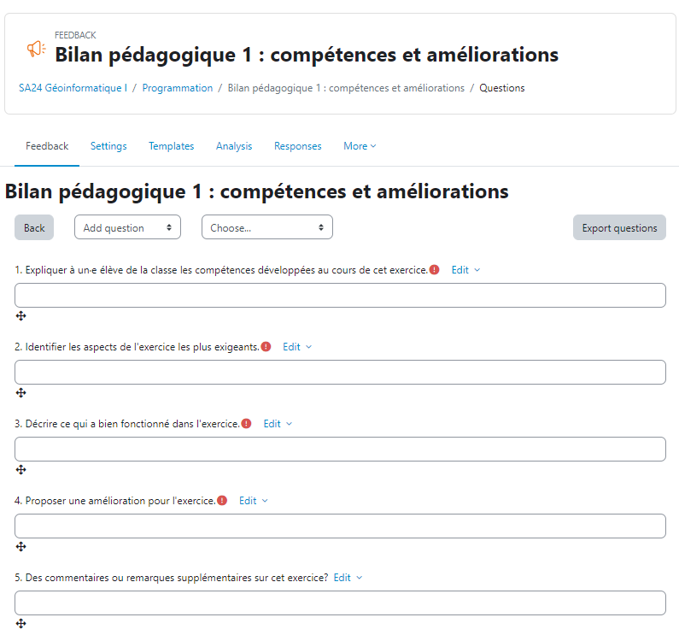
Min 110-120 : Retours (inclus dans la note Quiz)

